Slide 1




THÂN MẾN CHÀO MỪNG CÁC EM ĐẾN VỚI BÀI HỌC HÔM NAY!

Slide 2



KHỞI ĐỘNG
Cả lớp chia thành 2 đội.
Mỗi đội quan sát các hình ảnh cho sẵn dưới đây và gọi tên cho nó, sau đó sắp xếp hình ảnh đó vào một trong 2 nhóm:
Việc nên làm
Việc không nên làm
Đội nào trả lời nhanh hơn và đúng nhiều hơn sẽ chiến thắng.
Thời gian thực hiện là: 2 phút.

Slide 3
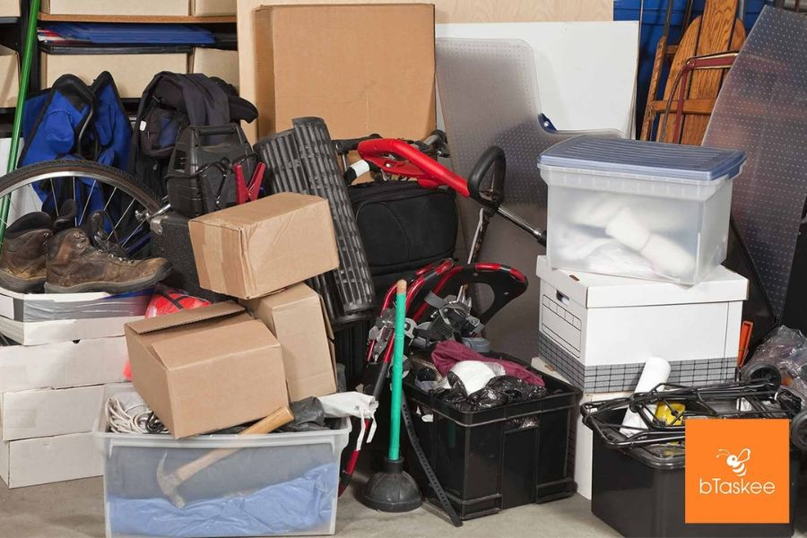
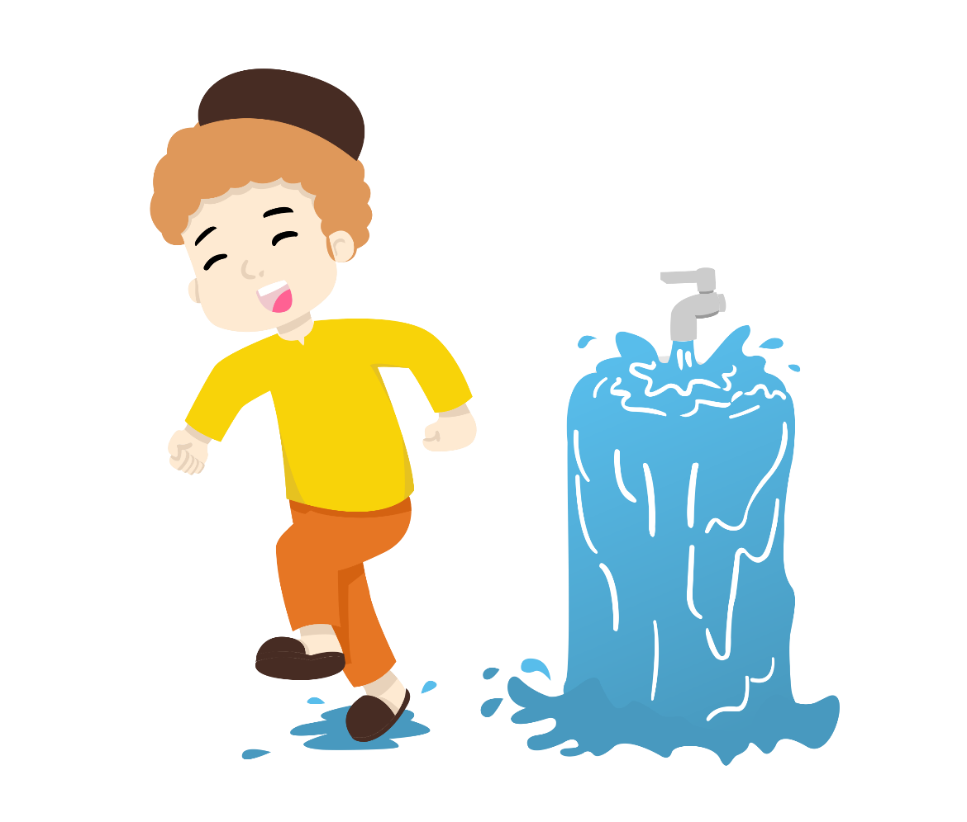
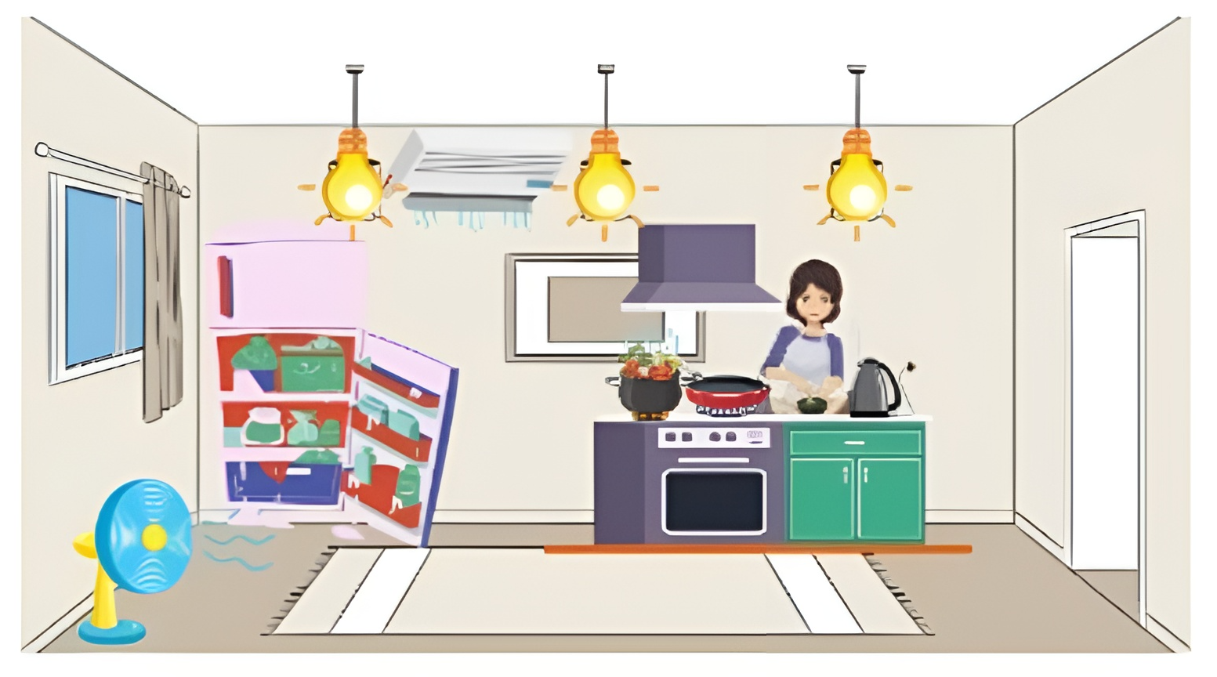


Slide 4




TỔNG KẾT ĐÁP ÁN
Việc nên làm | Tiết kiệm điện | Việc không nên làm | Tiết kiệm trong học tập công việc
Hình 4: Lên kế hoạch thực hiện công việc |  | Hình 1: Bày đồ bừa bãi
 | ... | Hình 2: Lãng phí nước
 |  | Hình 3: Lãng phí điện sinh hoạt

Slide 5

CHỦ ĐỀ 5:
EM VỚI GIA ĐÌNH
Tuần 3 – Tiết 2:
Tiết kiệm và thực hiện công việc gia đình (Tiết 2)

Slide 6

NỘI DUNG BÀI HỌC
Hoạt động 2: Xác định những việc cần làm để thể hiện cách sống tiết kiệm và biết sắp xếp công việc gia đình
1
Hoạt động 3 – Củng cố kiến thức: Lập kế hoạch thực hiện công việc gia đình
2
Hoạt động 4 – Củng cố kiến thức: Thực hành thể hiện cách sống tiết kiệm trong gia đình
3
Hoạt động 5 – Vận dụng: Thực hiện tiết kiệm trong sinh hoạt gia đình
4

Slide 7


Hoạt động 2:
Xác định những việc cần làm để thể hiện cách sống tiết kiệm và biết sắp xếp công việc gia đình

Slide 8

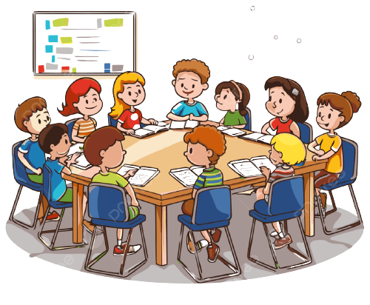
Nhiệm vụ 1: Thảo luận để xác định những việc cần làm nhằm thể hiện cách sống tiết kiệm trong sinh hoạt gia đình
LÀM VIỆC CẢ LỚP
Các em hãy dựa vào gợi ý (SGK – trang 40), thảo luận chung trong lớp với nhau và xác định những việc cần làm để thể hiện sống tiết kiệm trong sinh hoạt gia đình, sau đó chia sẻ ở trước lớp

Slide 9


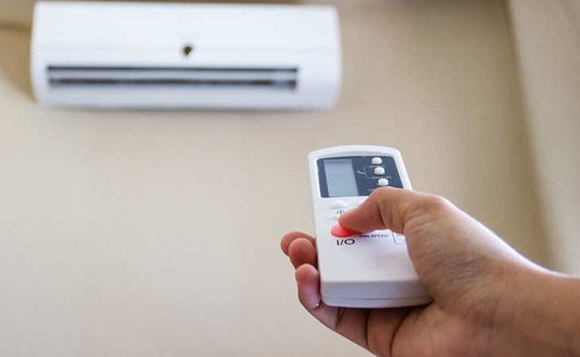
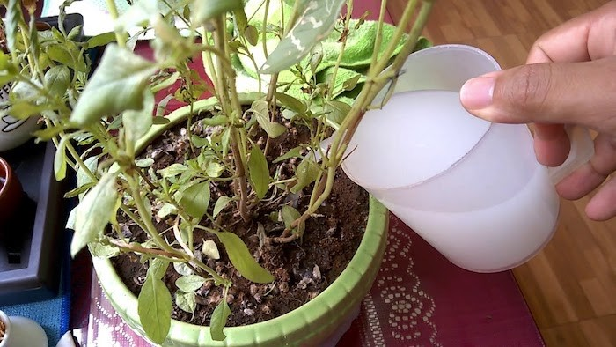
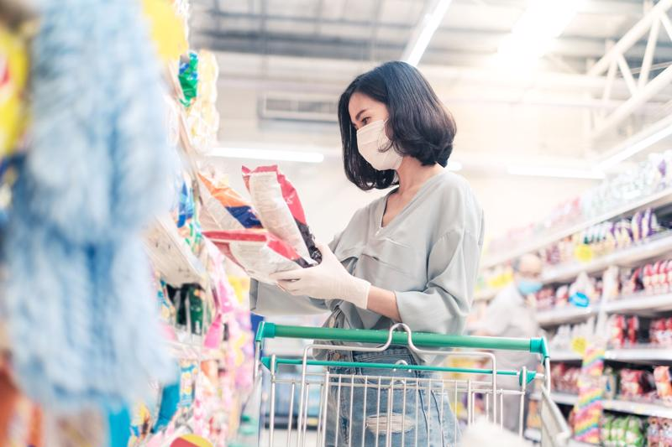
Tổng kết đáp án: Việc cần làm để thể hiện cách sống tiết kiệm trong sinh hoạt gia đình có thể kể đến như:
Tắt các thiết bị điện khi không sử dụng
Tận dụng nước vo gạo, rửa rau để tưới cây
Chỉ mua những thứ thực sự cần thiết

Slide 10

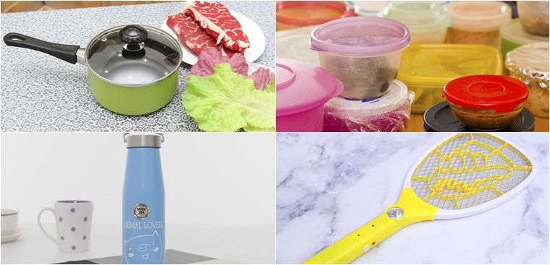
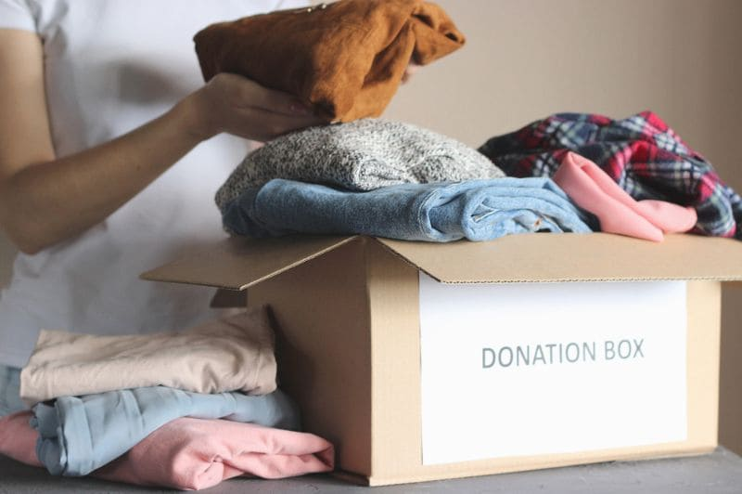
Tổng kết đáp án: Việc cần làm để thể hiện cách sống tiết kiệm trong sinh hoạt gia đình có thể kể đến như:
Sử dụng hợp lí các vật dụng khác như bột giặt, kem đánh răng, điện thoại
Chia sẻ, dùng chung một số đồ dùng, vật dụng với người thân trong gia đình
Trao đổi/ bán lại những đồ vật cũ không sử dụng đến

Slide 11

Sắp xếp, hoàn thành các công việc trong gia đình và thực hiện cách sống tiết kiệm thể hiện sự trưởng thành và trách nhiệm của mỗi cá nhân
Kết luận

Slide 12


Nhiệm vụ 2: Xác định cách sắp xếp công việc gia đình hợp lí để thực hiện
HOẠT ĐỘNG NHÓM
Các em dựa vào gợi ý (SGK – tr.40), và thảo luận với nhau để xác định, bổ sung những cách sắp xếp công việc gia đình hợp lí, sau đó chia sẻ trước lớp.

Slide 13



Tổng kết đáp án: Có nhiều cách để sắp xếp công việc gia đình hợp lí, trong đó có thể kể đến một số cách như:
Liệt kê các công việc phải làm trong tuần.
Sắp xếp thứ tự ưu tiên những công việc cần làm.
Phân phối thời gian phù hợp cho từng công việc.

Slide 14

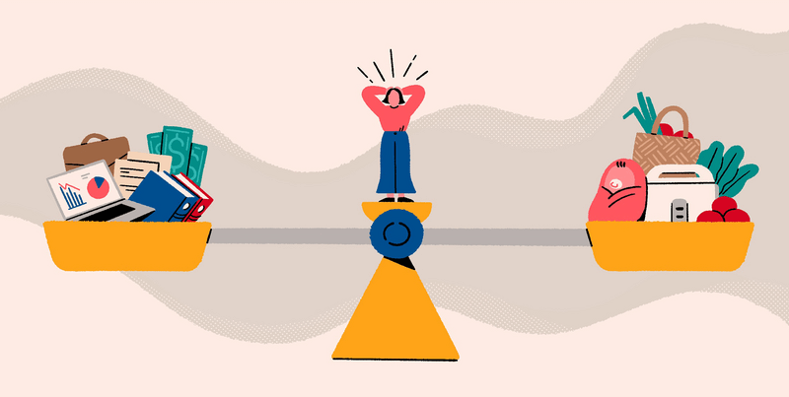
Tổng kết đáp án: Có nhiều cách để sắp xếp công việc gia đình hợp lí, trong đó có thể kể đến một số cách như:
Khi sắp xếp nên kết hợp những việc có thể cùng thực hiện để làm tăng hiệu quả sử dụng thời gian.
Lưu ý đảm bảo hài hoà giữa thời gian dành cho học tập với thời gian thực hiện các công việc gia đình.

Slide 15

KẾT LUẬN
Thể hiện cách sống tiết kiệm trong sinh hoạt gia đình không chỉ giúp làm tăng của cải vật chất trong gia đình mà còn giúp làm giàu cho xã hội

Slide 16
Hoạt động 3 – Củng cố kiến thức: Lập kế hoạch thực hiện công việc gia đình

Slide 17

Nhiệm vụ 1: Xác định những công việc gia đình em cần phải làm trong tuần
Các em hãy xác định những công việc gia đình em cần phải làm trong tuần dựa theo những gợi ý sau:
Sắp xếp thứ tự ưu tiên những công việc cần làm.
Phân phối thời gian phù hợp cho từng công việc

Slide 18




LƯU Ý
Khi sắp xếp nên kết hợp những việc có thể kết hợp cùng thực hiện để làm gia tăng hiệu quả sử dụng thời gian, đồng thời đảm bảo hài hòa giữa thời gian học tập và thời gian thực hiện các công việc gia đình.

Slide 19

Nhiệm vụ 2: Xây dựng kế hoạch thực hiện công việc gia đình trong tuần
LÀM VIỆC CÁ NHÂN: Các em xây dựng kế hoạch thực hiện công việc gia đình trong tuần theo bảng gợi ý cho sẵn dưới đây
TT | Công việc | Thời gian thực hiện

Slide 20

VÍ DỤ THAM KHẢO
TT | Công việc | Thời gian thực hiện
1 | Lau nhà. | Hằng ngày.
2 | Sắp xếp đồ dùng cho gọn gàng, ngăn nắp. | Hằng ngày.
3 | Tổng vệ sinh nhà cửa. | Cuối tuần.

Slide 21


Sau khi hoàn thiện, các em hãy chia sẻ bản kế hoạch thực hiện công việc gia đình trong tuần của cá nhân mình ở trước lớp

Slide 22
Hoạt động 4 – Củng cố kiến thức: Thực hành thể hiện cách sống tiết kiệm trong gia đình

Slide 23

HOẠT ĐỘNG NHÓM
Cả lớp chia thành 2 nhóm, các nhóm đọc những tình huống (SGK – tr.41) và thực hiện các nhiệm vụ được phân công sau
Nhóm 1:
Sắm vai nhân vật để thể hiện cách sống tiết kiệm trong sinh hoạt gia đình ở Tình huống 1
Nhóm 2:
Sắm vai nhân vật để thể hiện cách sống tiết kiệm trong sinh hoạt gia đình ở Tình huống 2

Slide 24
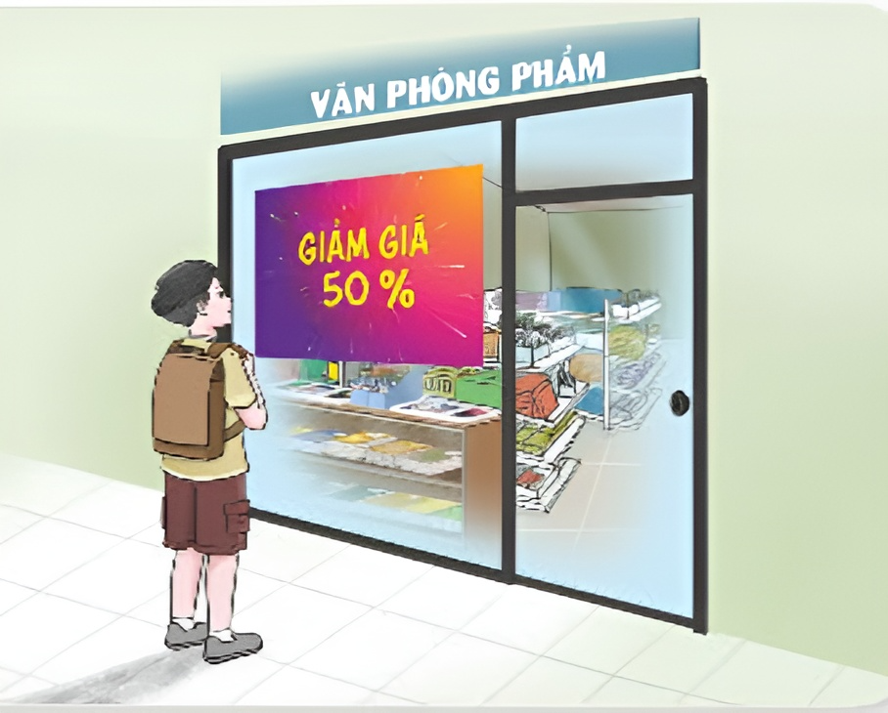
TÌNH HUỐNG ĐƯA RA
Tuần trước, Nam mới được bố mẹ mua cho một hộp bút rất đẹp nhân dịp sinh nhật. Hôm nay, khi đi qua một cửa hàng văn phòng phẩm Nam thấy có một hộp bút rất ưng ý lại đang được giảm đến 50%. Nam băn khoăn không biết nên mua thêm hay không...
Tình huống 1

Slide 25
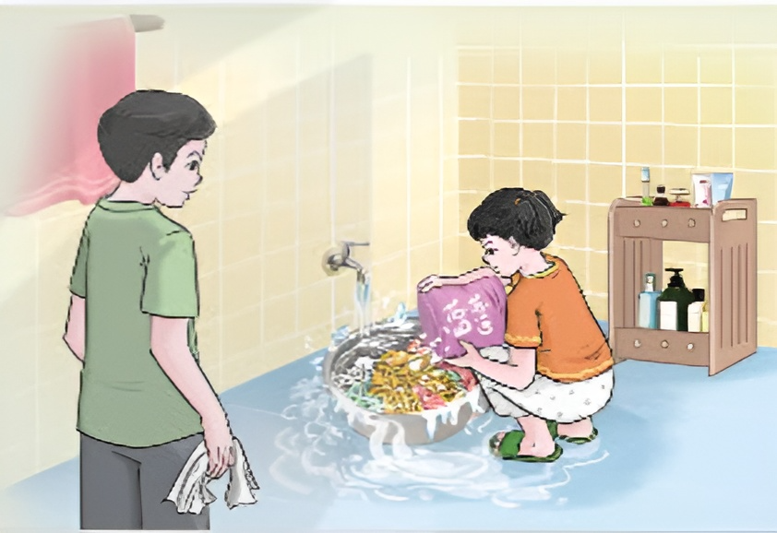
TÌNH HUỐNG ĐƯA RA
Tiến thấy em gái cho nhiều bột xà phòng vào ngâm quần áo, sau đó lại cho nước chảy tràn vào chậu giặt để trôi hết bọt xà phòng.
Tình huống 2

Slide 26
GỢI Ý XỬ LÍ TÌNH HUỐNG
Tình huống 1: Bạn Nam không nên mua thêm đồ vì bạn mới được bố mẹ mua hộp bút mới cho và nếu mua nữa thì cũng sẽ lãng phí vì bạn sẽ dùng đồ mới và hộp bút kia lại để đấy.
Tình huống 2: Tiến nên giải thích cho em hiểu việc làm như vậy gây lãng phí nước và xà phòng, có những nơi không có để dùng mà chúng ta lại sử dụng lãng phí. Bên cạnh đó, nếu dùng như vậy sẽ nhanh hết và chúng ta sẽ phải mua liên tục.

Slide 27
Hoạt động 5 – Vận dụng:
Thực hiện tiết kiệm trong sinh hoạt gia đình

Slide 28



LÀM VIỆC CÁ NHÂN
Các em hãy tiến hành thực hiện việc tiết kiệm và thay đổi thói quen chưa tiết kiệm trong sinh hoạt gia đình.
Sau đó, ghi lại và chia sẻ những cảm xúc, kết quả thực hiện của mình.

Slide 29




CHIA SẺ
Các em hãy chia sẻ những điều mà bản thân học hỏi được sau khi tham gia các hoạt động

Slide 30
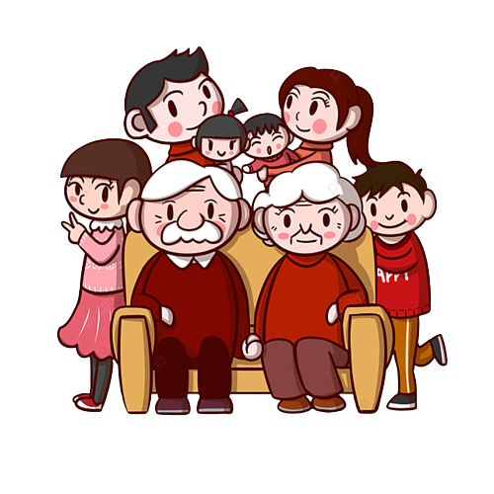

TỔNG KẾT
Gia đình là giá trị quan trọng đối với mỗi người. Chúng ta cần thể hiện trách nhiệm lao động của bản thân bằng cách sắp xếp, thực hiện các công việc và thể hiện cách sống tiết kiệm trong gia đình ngay từ khi còn là HS THCS.

Slide 31

HƯỚNG DẪN VỀ NHÀ
Ôn lại kiến thức đã học ngày hôm nay
1
Sống tiết kiệm và thực hiện công việc gia đình
2
3
Chuẩn bị cho tiết Sinh hoạt lớp

Slide 32
CẢM ƠN CÁC EM ĐÃ LẮNG NGHE, TẠM BIỆT VÀ HẸN GẶP LẠI!

